Slide 1


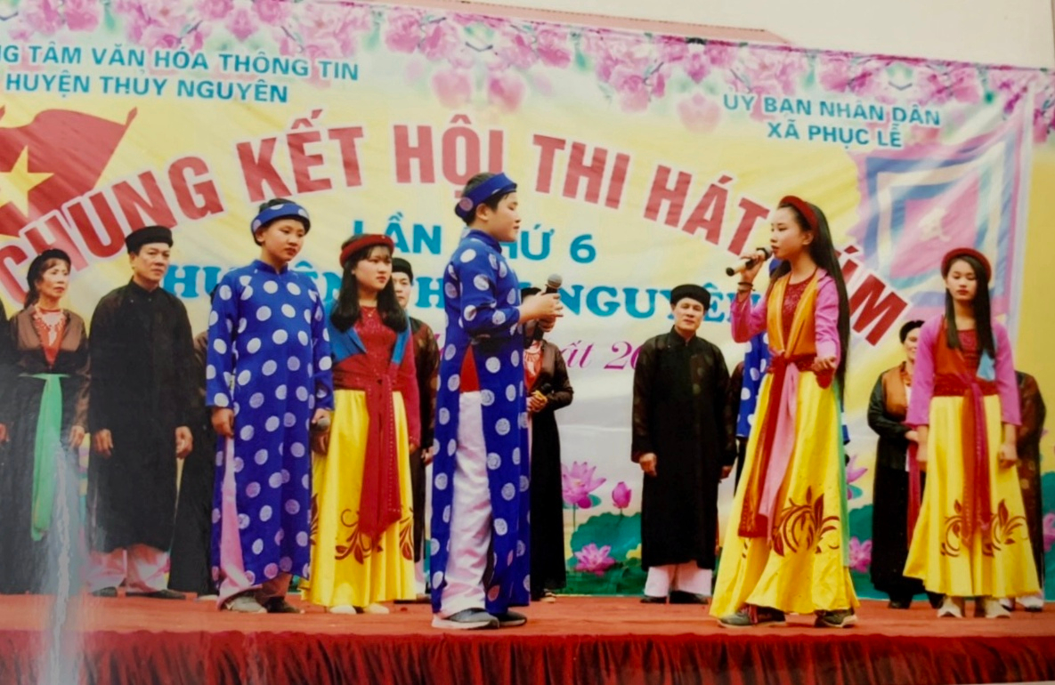
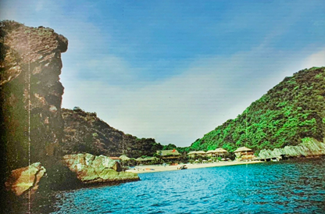
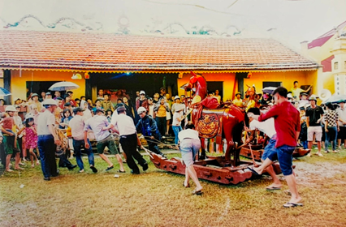
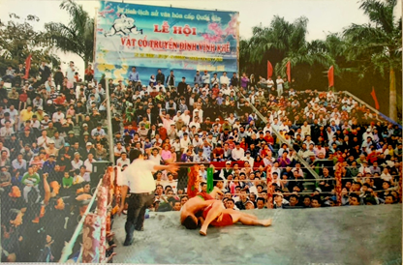

GIÁO DỤC ĐỊA PHƯƠNG HẢI PHÒNG
CHỦ ĐỀ 4: BẢO TỒN DI SẢN VĂN HÓA HẢI PHÒNG
Giáo viên: PHẠM THỊ KIM LIÊN( GDCD)
Notes:
Thông tin giáo án GDDP Hải Phòng liên hệ SDT: 936991280 hoặc 0912402333.

Slide 2

THÁCH ĐẤU
Kể tên những di sản văn hóa của Hải Phòng mà em biết.
KHỞI ĐỘNG
HS ghi nhanh những di sản nào mình biết vào giấy nháp cá nhân. Sau 2 phút HS báo số lượng bạn nào nhiều nhất sẽ được trình bày chi tiết. Nếu đúng sẽ được nhận quà từ ban tổ chức .

Slide 3
NỘI DUNG CỦA CHỦ ĐỀ
1. Một số di sản văn hoá tiêu biểu trên địa bàn thành phố Hải Phòng.
2. Bảo tồn di sản văn hóa Hải Phòng
KIẾN THỨC MỚI
3. Luyện tập
4. Vận dụng.

Slide 4
01
Một số di sản văn hoá tiêu biểu trên địa bàn thành phố Hải Phòng.

Slide 5
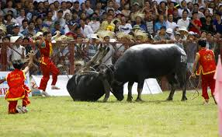
Tính đến hết năm 2021, trên địa bàn thành phố có 524 di tích lịch sử và danh lam thắng cảnh được xếp hạng các cấp.

Slide 6

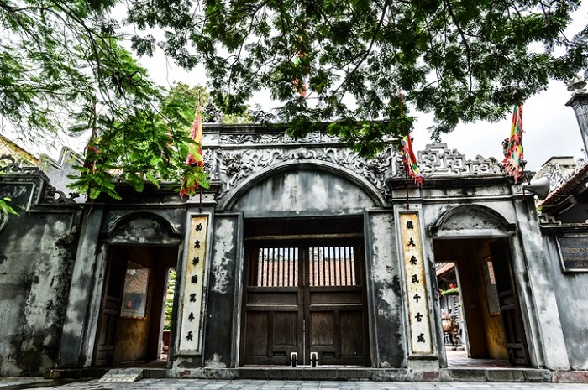
ĐỀN NGHÈ
116 di tích cấp quốc gia, còn lại là di tích cấp thành phố,

Slide 7
Thành phố có trên 500 lễ hội và nhiều di sản phi vật thể khác. Đặc biệt, có 02 di sản văn hóa phi vật thể đại diện của nhân loại là: Thực hành tín ngưỡng thờ mẫu Tam phủ của người Việt, Nghệ thuật Ca Trù;

Slide 8
BÀI TẬP:
1. Điền từ thích hợp vào chỗ trống:
Tính đến hết năm 2021, trên địa bàn thành phố có ………………….di tích lịch sử và danh lam thắng cảnh được xếp hạng các cấp, bao gồm: 02 di tích quốc gia đặc biệt là Đền thờ Trạng Trình ……………………………..và danh lam thắng cảnh……………………….; 116 di tích cấp quốc gia, còn lại là di tích cấp thành phố; Hải Phòng còn lưu giữ 12…………………….. Hiện nay, thành phố có trên ………………………lễ hội và nhiều di sản phi vật thể khác.
2. Hãy kể tên 1 di sản văn hóa vật thể và một di sản văn hóa phi vật thể của quận ( huyện) mình?

Slide 9




NỘI DUNG GHI NHỚ
- Tính đến hết năm 2021, trên địa bàn thành phố có 524 di tích lịch sử và danh lam thắng cảnh được xếp hạng các cấp. Trên 500 lễ hội và nhiều di sản phi vật thể khác
Di sản văn hóa vật thể tiêu biểu:
+ Đền thờ Trạng Trình Nguyễn Bỉnh Khiêm
+ Quần đảo Cát Bà.
Di sản văn hóa phi vật thể tiêu biểu:
+ Thực hành tín ngưỡng thờ mẫu Tam phủ của người Việt.
+ Nghệ thuật Ca Trù

Slide 10

LUẬT CHƠI: Có 8 hình ảnh liên quan đến các di sản văn hóa của Hải Phòng. Đại diện nhóm nào trả lời đúng tên di sản đội đó ghi được 5 điểm. Trả lời được di sản đó ở quận ( huyện) nào được cộng thêm 5 điểm. Thời gian cho mỗi lần trả lời không quá 20 giây.

Slide 11
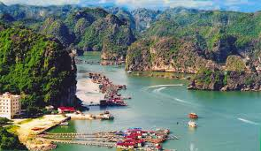
DANH LAM THẮNG CẢNH QUẦN ĐẢO CÁT BÀ – HUYỆN CÁT HẢI

Slide 12
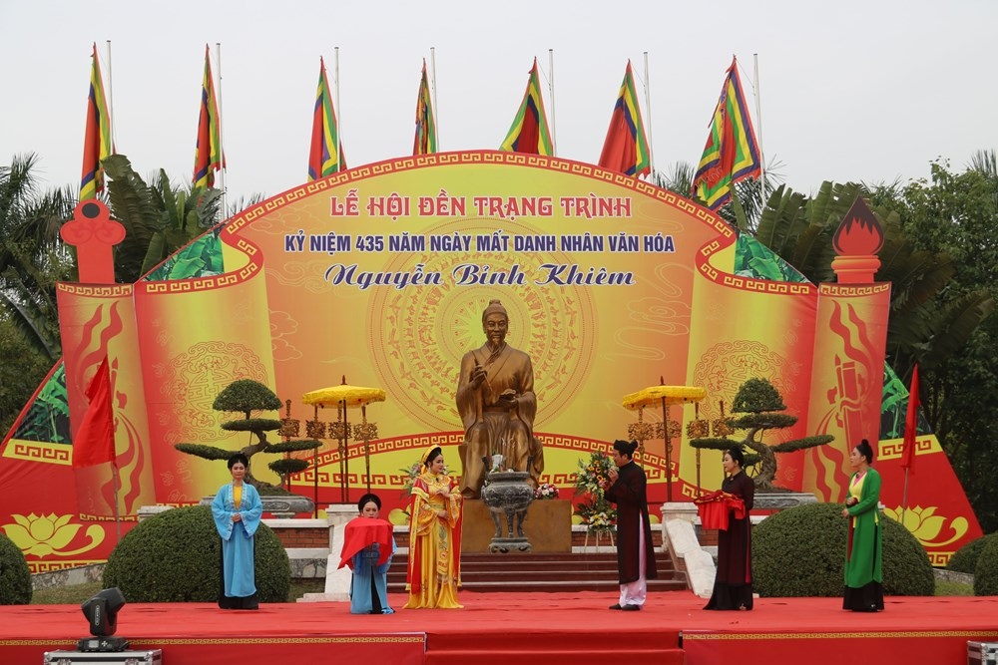
ĐỀN THỜ TRẠNG TRÌNH NGUYỄN BỈNH KHIÊM – VĨNH BẢO

Slide 13
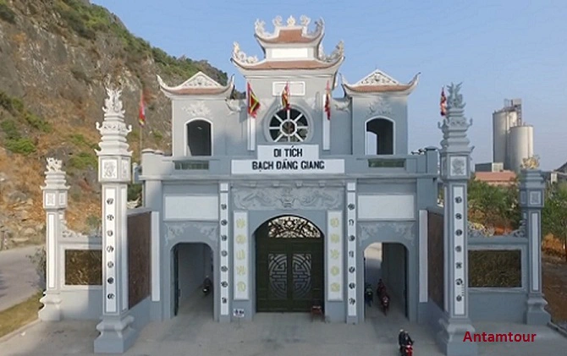
KHU DI TÍCH BẠCH ĐẰNG GIANG – THỦY NGUYÊN

Slide 14
EM HÃY PHÂN LOẠI CÁC DI SẢN ĐÃ CHO DƯỚI ĐÂY VÀO BẢNG GỢI Ý
BÀI 1
Di tích lịch sử, văn hoá | Danh lam thắng cảnh | Di vật, cổ vật, bảo vật quốc gia | Di sản văn hoá phi vật thể
? | ? | ? | ?
Cho các di sản: Đền Nghè ( Lê Chân), chùa Mõ (Kiến Thụy), lễ hội Xa Mã đình Hoàng Châu (Cát Hải), bãi cọc Cao Quỳ (Thủy Nguyên), Tượng Thái Tổ Mạc Đăng Dung, Lễ hội vật đình Vĩnh Khê (An Dương), phủ Thượng Đoạn (Hải An), đảo Dáu ( Đồ Sơn), quần đảo Cát Bà.

